Slide 1

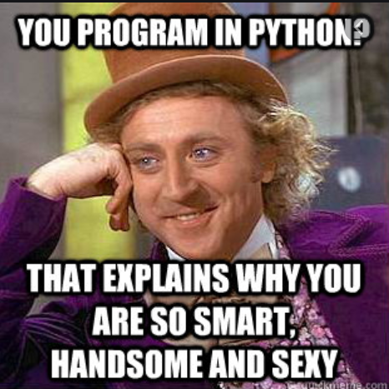
Norges Realfagsgymnas
Introduksjon kurs
til Python

Slide 2
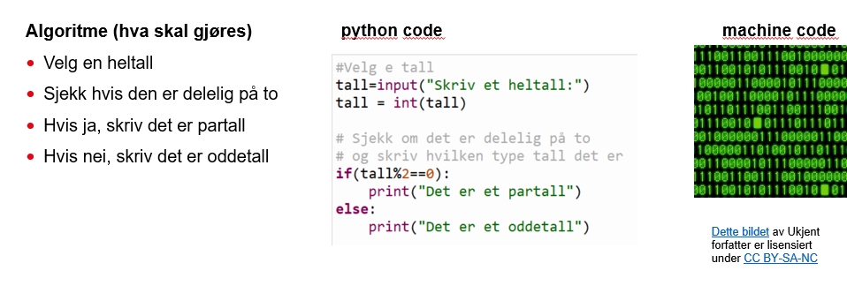
Programmering: Å få datamaskinen til å gjøre det du ønsker
Den største jobben → finne ut hva du ønsker og formulere det på en presis måte (algoritme)
Den andre delen → oversette hva du ønsker til programmeringsspråk, (for eksempel kode i Python)

Slide 3
Programmering i python
Grunnleggende python:
variabler og datatyper
print(), format, f-string
input()
matematiske operatorer
%, //, sqrt()
if-tester
Logiske operatorer
løkker - for og while
funksjoner –inline og egendefinerte
lister
plotting av graf
Du trenger en program for å skrive og kjøre kode:
Thonny, VS Code, Spyder,Trinket.io
Feilsøking og Debugging
Kommentere kode
python i Vgs
Eksterne pakker – numpy, matplotlib, math, random, pandas
Tolke og endre eksisterende kode
Skrive algoritmer og egen kode

Slide 4
Agenda i dag
I dag skal vi jobbe med de første punktene fra Grunnleggende python.
Nybegynnere
Trenger å installere Thonny
Gjennomgang av grunnlegende python med noen oppgaver underveis.
Etter lunsj jobber dere videre med oppgaver, gjerne i par
to lærer som kan hjelpe dere underveis
Litt øvet:
Jobbe med oppgaver, i par og individuelt.
To lærer kan hjelpe underveis.
Etter lunsj (ca. vi for se) samler oss og hver par presentere en oppgave.
Notes:
Gruppe A deles i par.
Får 5 kode snitter og jobbe med dem.

Slide 5
Tilgang til presentasjon og oppgaver
Koble til internett Akademiet med din FEIDE bruker
Åpne lenken du har fått i mail.
W3schools.

Slide 6
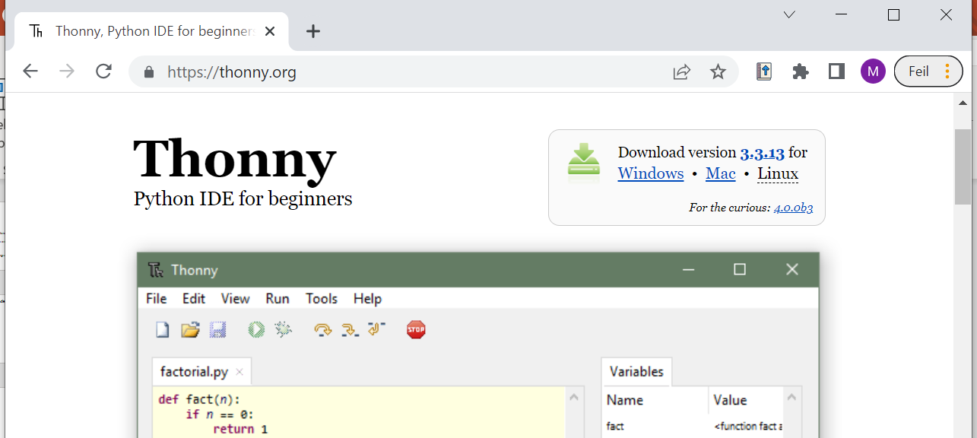
Thonny: program for å skrive og kjøre python scripts
Gå til: https://thonny.org
Last ned og kjør installasjon for versjon 3.3.13
Python versjon 3.7 blir automatisk installert
Start Thonny from «Start menu»
Notes:
Få alle elevene til å installere Thonny. I hvert fall alle som ikke har noe IDE installert fra før.
Med Thonny kommer python automatisk med. Versjon 3.7
Håper det ikke er mange med Mac. Mac installerer 3.10.

Slide 7
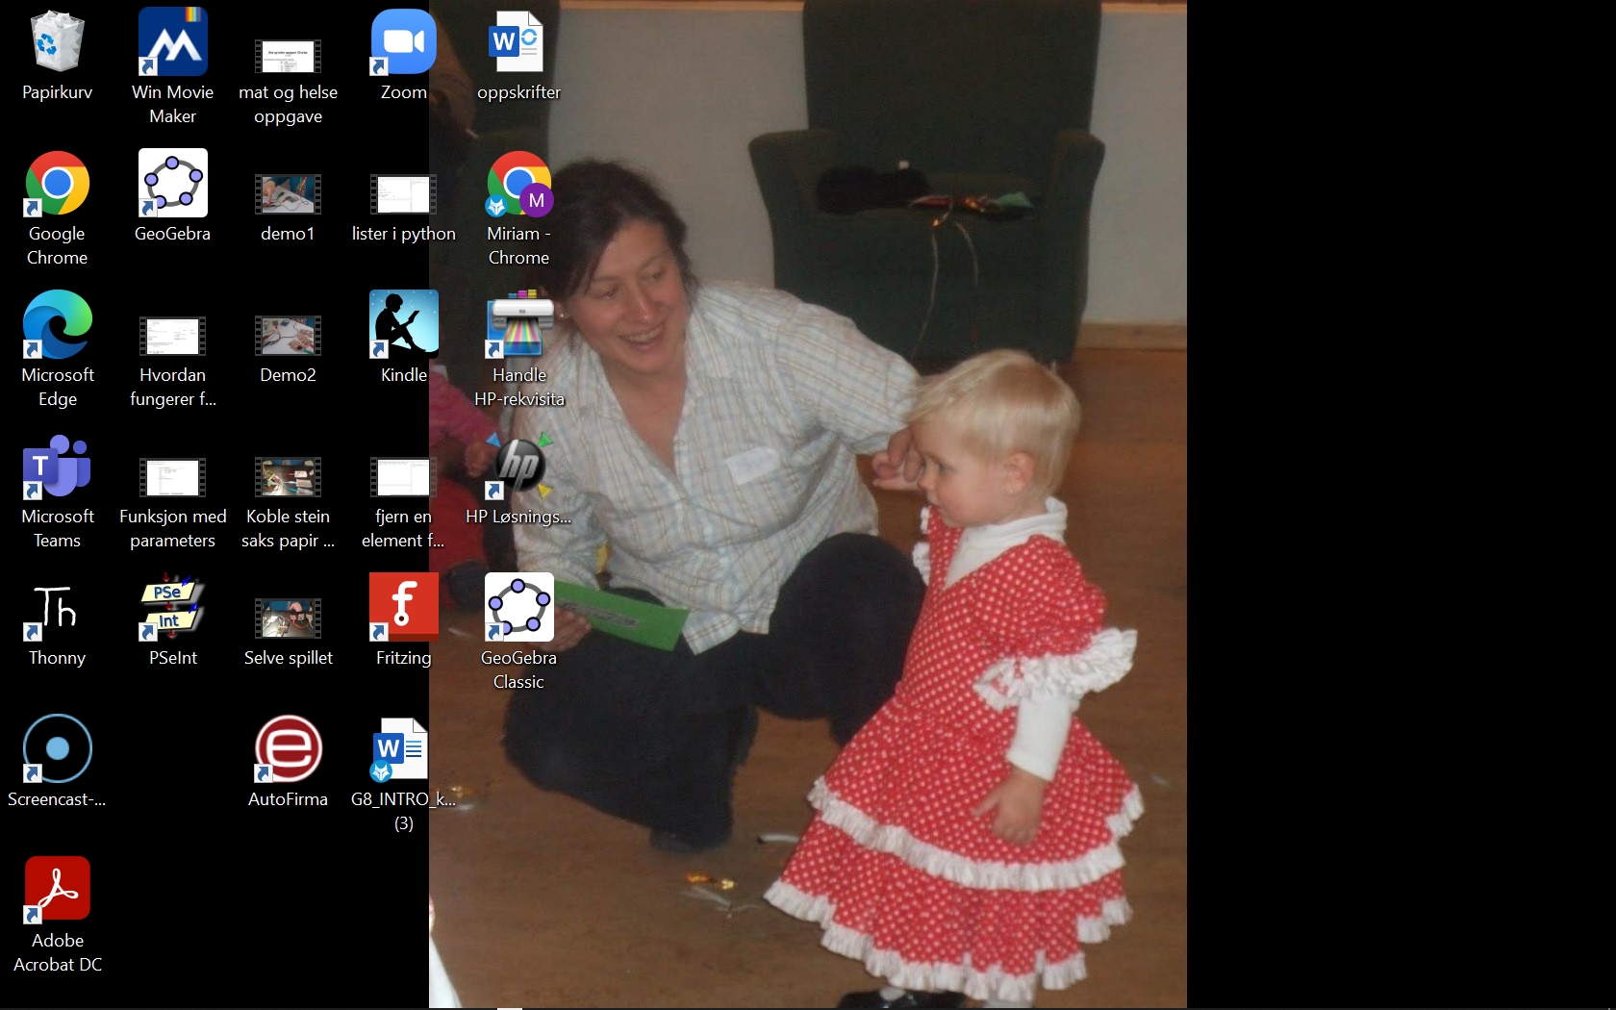
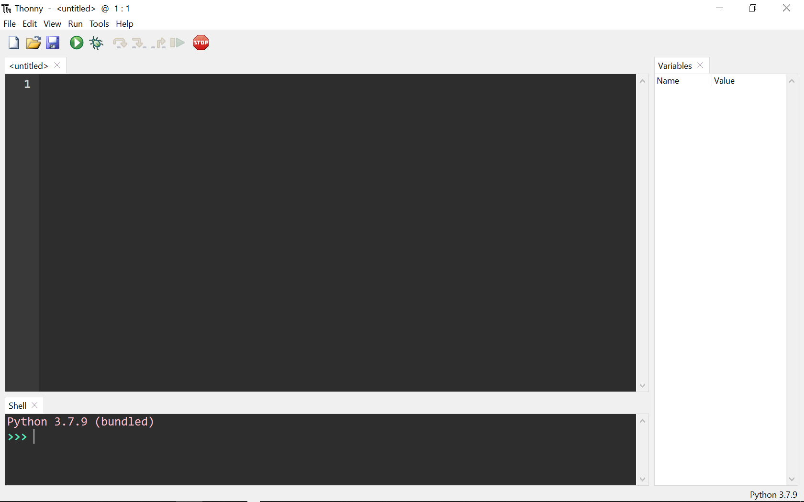
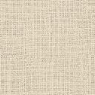
Thonny
Når du vil se resultatet av koden din,kjører du den ved å trykke på denne knappen (Run-knappen)
I dette vinduet skriver
du python-koden
Resultatet av koden
vises i dette vinduet
(konsole)
Notes:
Forklar de forskjellige vinduer i Thonny.
Vis Variabler vindu
Nederst til høyre har du Pythons konsoll.
Her kan du skrive korte pythonuttrykk og se resultatet av dem med en gang.
Dette er svært nyttig i testing og feilsøking.

Slide 8
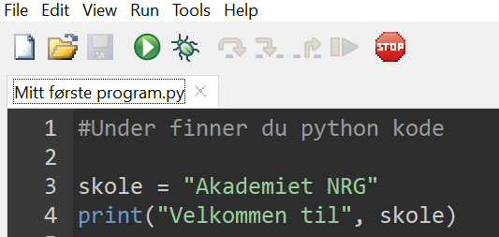
Mitt første program
kommentar
Åpne Thonny fra «Start meny»
Skriv koden du ser ved siden
Klikk på «Run»-knappen.
NB!
Bruk File-Åpen hvis du ikke har noe fil åpnet
Du må lagre filen første gang du kjører koden
Mitt første program (resultat)
Output til konsoll
variable
Notes:
Kjør kode selv i Thonny, kommentere resultat.
1. # brukes for å skrive en kommentar, ikke kode, blir ikke kjørt. For lesbarhet.
2. vis at variables vindu oppdateres
Forklar at skole» er en variable
print skriver til konsoll. Siden skole er en variable letter etter verdi som er lagret i variablen

Slide 9
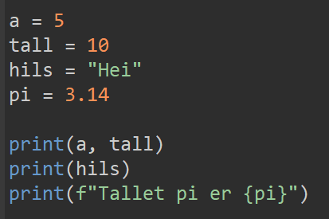

Variabler og print()
Variabler
Brukes for å lagre verdier
Kan brukes seinere i programmet
«=» brukes for tilordning av en verdi
Du kan velge selv navn på variabler
Python gjør forskjell mellom store og små bokstaver
print()
Brukes for å skrive til konsoll
Du kan skrive tekst og fler variabler sammen (komma separert, eller med f-strings)
Notes:
Vise live at du får feil hvis man blander store og små bokstaver
Du tilordner variabler verdi ved å skrive variabelens navn, etterfulgt av et likhetstegn
og variabelens nye verdi. Tall skriver du rett fram, mens tekst må ha
enkle eller doble anførselstegn rundt seg. Du kan velge om du vil bruke enkle
eller doble tegn, bare du bruker samme tegn til å åpne og avslutte teksten.
Forklar mens man koder live om forskjellige datatyper.
Når vi bruker kommandoen print sender vi tekst til konsollen. Vi kaller dette
å skrive til skjerm. Det er vanlig å kalle teksten som kommer til syne i konsollen
for programmets resultat eller output.
I print-kommandoen står tall og Python-uttrykk uten anførselstegn, mens tekst
står med anførselstegn.

Slide 10




Feil
Hvorfor fungerer ikke følgende programmer?
Notes:
Variabler må være tilordnet før vi bruke den
Python er case-sensitive, store og små bokstaver tolkes annerledes.

Slide 11
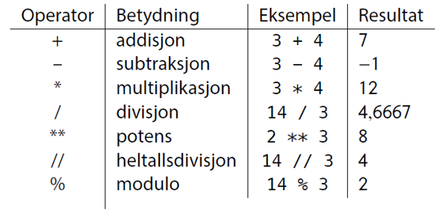
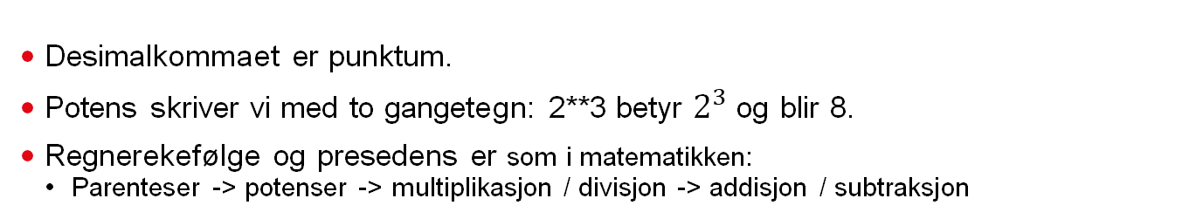
Matematiske operatorer
Desimalkommaet er punktum.
Potens skriver vi med to gangetegn: 2**3 betyr $2^{3}$ og blir 8.
Regnerekefølge og presedens er som i matematikken:
Parenteser -> potenser -> multiplikasjon / divisjon -> addisjon / subtraksjon
Notes:
Skrive til tavla

Slide 12
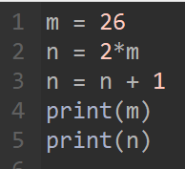
Hva skriver ut dette programmet?
m og n er variabler

Slide 13
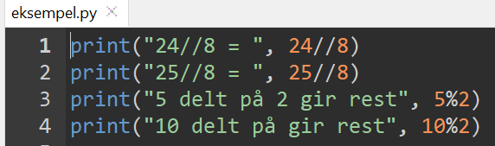
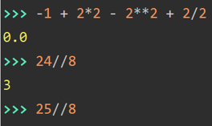
Matematiske operator (1)
Hvor mange timer og minutter er 145 minutter?
// → Heltallsdivisjon er divisjon uten rest
% → Modulo-operatoren gir resten ved en divisjon.
Skriv koden og kjør:
Du kan også teste direkte I konsollen
Notes:
Øve i konsoll med forskjellige operasjoner.

Slide 14
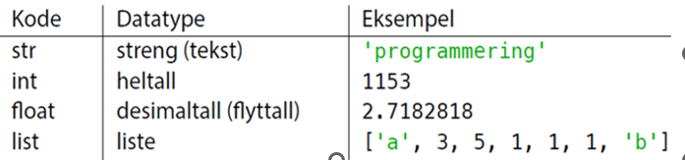
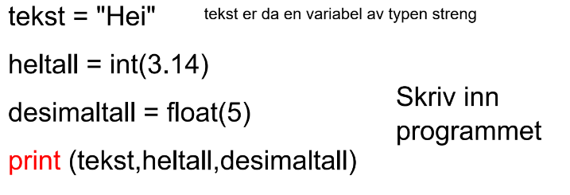
Datatyper
Du kan konvertere mellom typer

Slide 15

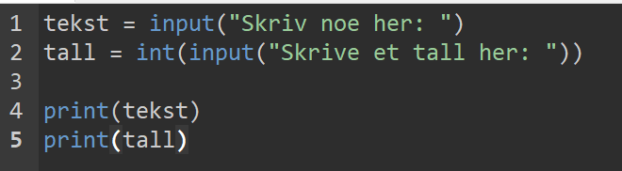
Hente inn data fra konsollen
Kommando: input() som tar som argument en streng, f.eks. et spørsmål.
Dette gir mulighet for brukeren å skrive i terminalen og trykke Enter.
Skriv og kjør koden

Slide 16
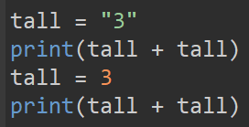
Oppgaver
Gjett hva kode ved siden vil skrive ut. Deretter skriv og kjør koden i Thonny og sjekk din svar.
Be brukeren om først fornavn, deretter etternavn. Skriv ut en linje som inneholder en hilsen som innholder fullt navn (Hint, du trenger input() og print(). Du kan skrive tekst og tall komma separert eller med f-strings)
Be brukeren om et tall større en 20. Regn ut hvor mange ganger tallet 5 går oppi i tallet. Skriv svaret til skjerm.
Sjekk om 17658 er delelig på 19
Skriv en stor antall sekunder og regn hvor mange timer, minutter og sekunder den er. Skriv på skjermet

Slide 17
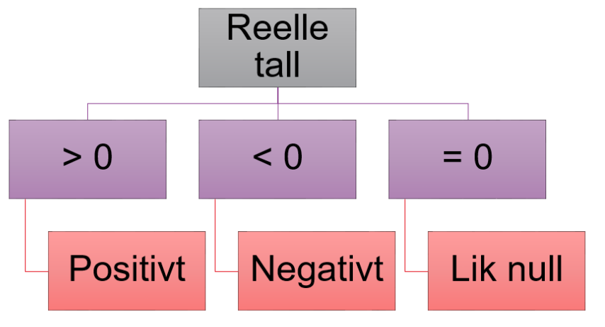
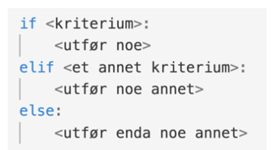
If-tester → vi tar beslutninger
Vi kan ta valg om hvilke kode som kjøres med if-tester (se under)
Hvis tall er større en null:
Skriv «tall er positiv»
Ellers hvis talle er mindre enn null:
Skriv «tall er negativ
Ellers:
Skriv tall er null

Slide 18
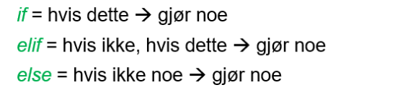
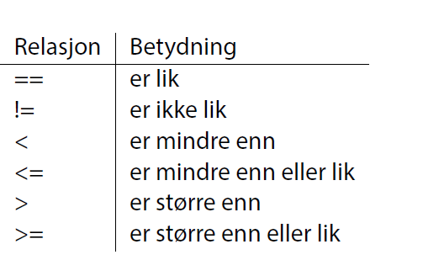

If-Tester Logiske operatorer
Tilordne verdi 3
Sjekker om a har verdi 3

Slide 19
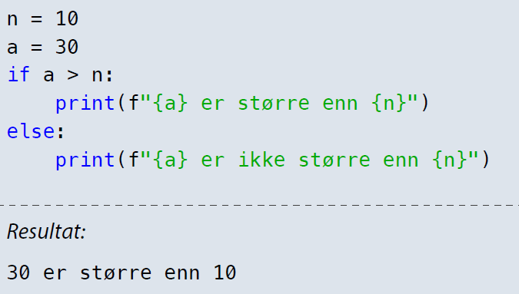
If-tester – Eksempel og oppgaver
Oppgave 1
Spør om et tall
Hvis tall er større en null:
Skriv «tall er positiv»
Ellers hvis talle er mindre enn null:
Skriv «tall er negativ
Ellers:
Skriv tall er null
Oppgave 2
Be brukeren skrive alder sin
tilordne en variable «alder» med verdi bruker skriver
Sjekk om bruker er større enn 18 eller ikke og skriv en passende meling angående bilkjøring

Slide 20
Løkker – repeterende kode
while-løkke
Kode i en while løkke gjentas så lenge en gitt betingelse er sann (True)
while <betingelse>: <kode som utføres>
for-løkke
Kode i en for løkke gjentas en forhåndsbestemt antall ganger.
for variabel in range(fra og med, til, stegslengde): <kode som utføres>

Slide 21
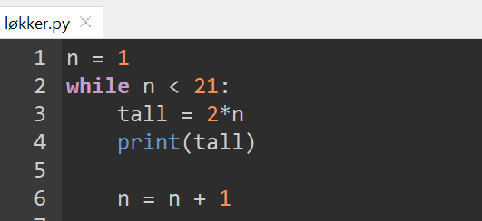
while løkke
Hva tror du denne koden gjør?
Hva skjer hvis vi ikke har linje 1?
Hva skjer hvis vi ikke har linje 6?
(Prøv å fjerne linjene 1 og 6)
LOGISK TEST
KOLON
INNRYKK

Slide 22
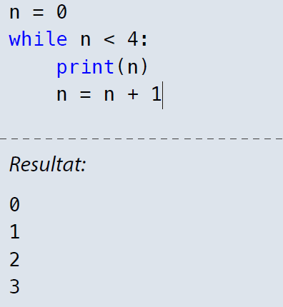
while - løkke
Oppgave 1
Skriv en program som skriver alle oddetall mellom 1 og 20. Fungerer denne algortime?
Kode og sjekke:
Algoritme
Definere variable n med verdi 1
Så lenge n er mindre enn 20:
print n
oppdatert n med to
Eksempel:

Slide 23

for løkke
Hva tror du denne koden gjør?
Merk at variabel til for-løkke blir brukt i koden
Kjør koden og sjekk om din hypotese var riktig
VARIABEL
VERDIER TIL
VARIABEL
KOLON
INNRYKK

Slide 24
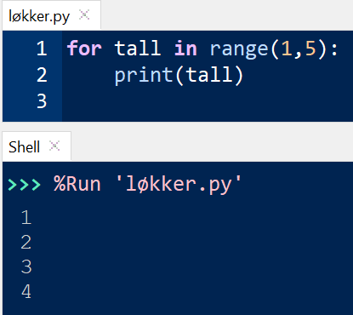
for løkke
Variabel tall blir tilordnet verdiene fra og med 1 til men ikke med 5
Koden i linje 2 repeteres 4 ganger
Verdi til variabel tall øker med enn i hvert repetisjon
Man kan, men må ikke bruke variabel i underliggende kode

Slide 25
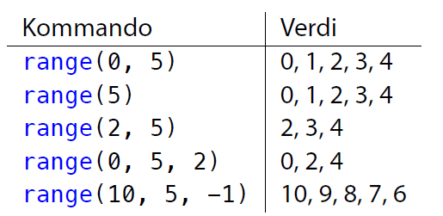
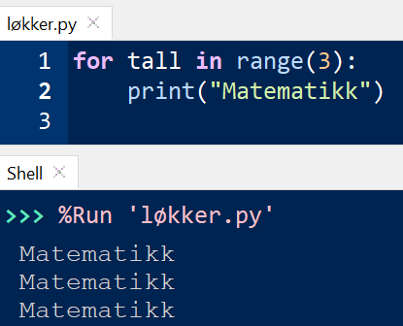
for-løkke
Indeksen trenger ikke brukes inni løkka.
Da brukes range til å bestemme hvor mange ganger løkka skal utføres.

Slide 26
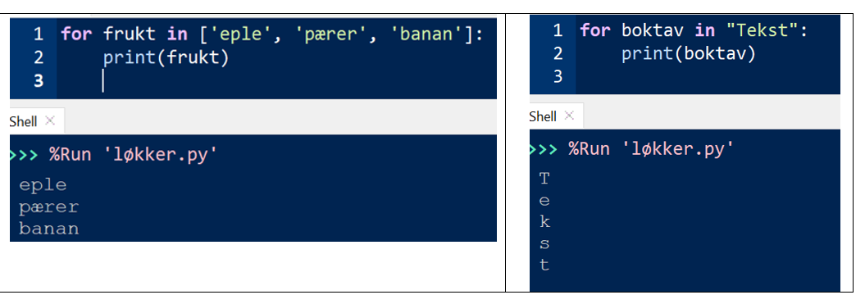
For -løkke
For-løkker kan også brukes med andre objekter enn de vi lager med range.
Noen datatyper, som strenger og lister, kan man iterere over direkte.

